Slide 1
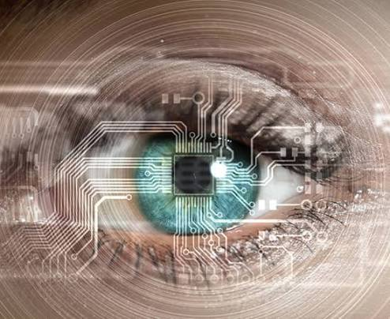

PHÂN HIỆU TRƯỜNG ĐẠI HỌC THỦY LỢI
HỆ THỐNG PHÁT HIỆN TẤN CÔNG GIẢ MẠO MỐNG MẮT DỰA TRÊN HỌC SÂU
Sinh viên thực hiện: Nguyễn Thanh Hoàng
Nguyễn Hoàng Tuấn Anh
Phạm Thị Quỳnh Giao
Giảng viên hướng dẫn: Ths. Nguyễn Thị Hồng Tú
Bộ môn: Công nghệ Thông tin
Khoa: Công nghệ Thông tin
Nhóm thực hiện: Nhóm 4
Notes:
Kính thưa cô Nguyễn Thị Hồng Tú cùng toàn thể các bạn sinh viên!
Hôm nay, em xin đại diện Nhóm 04 báo cáo bài tập lớn cuối kỳ môn học Nhận dạng mẫu với đề tài: "Hệ thống phát hiện tấn công giả mạo mống mắt (Iris Presentation Attack Detection) dựa trên học sâu và thuật toán nền tảng theo tiêu chuẩn quốc tế ISO/IEC 30107-3".
Đề tài tập trung nghiên cứu, xây dựng và đối sánh trực diện giữa hai trường phái: mô hình máy học kinh điển trong môn học và mô hình học sâu hiện đại, nhằm giải quyết bài toán bảo mật sinh trắc học mống mắt thực tế.

Slide 2
Cấu Trúc Báo Cáo
1. BÀI TOÁN & DỮ LIỆU
2. TIỀN XỬ LÝ & BIỂU DIỄN
3. XÂY DỰNG MÔ HÌNH
4. ĐÁNH GIÁ & SO SÁNH
5. SÁNG TẠO & TRIỂN KHAI
Bối cảnh an ninh sinh trắc
Mục tiêu & Đối tượng
Nguồn dữ liệu CASIA
Dữ liệu lai 17.917 mẫu
Thách thức mất cân bằng
Phát hiện Shortcut Learning
Mặt nạ Annular Iris Masking
Đặc trưng 160D Spatial LBP
Phân tích phổ 2D-FFT
Subject-Independent Split
Mô hình nền tảng LBP+SVM
Mô hình học sâu ResNet-50
Cơ sở toán học Focal Loss
Thiết lập siêu tham số
Nhật ký hội tụ 10 Epochs
Tiêu chuẩn ISO/IEC 30107-3
Bảng đối sánh 12 tiêu chí
Ma trận nhầm lẫn & ROC
Phân tích ca nhận dạng sai
Bằng chứng chọn mô hình
Kính hiển vi AI (Grad-CAM)
Ngưỡng an ninh động (tau)
Bộ giả lập tấn công vật lý
Notes:
Cấu trúc bài báo cáo của em bám sát toàn diện 5 mục tiêu đánh giá trong barem chấm điểm của môn học:
Phần 1: Xác định bài toán thực tế và xây dựng tập dữ liệu lai đa kịch bản.
Phần 2: Phương pháp tiền xử lý và biểu diễn dữ liệu đặc trưng, đặc biệt là giải pháp triệt tiêu hiện tượng học tắt.
Phần 3: Xây dựng hai mô hình nhận dạng đối sánh: một mô hình nền tảng trong môn học và một mô hình học sâu hiện đại.
Phần 4: Đánh giá thực nghiệm khách quan theo chuẩn quốc tế ISO/IEC 30107-3 và phân tích lỗi sai.
Phần 5: Các điểm sáng tạo nâng cao vượt trội gồm Explainable AI và triển khai ứng dụng thực tế trên Hugging Face Spaces.

Slide 3
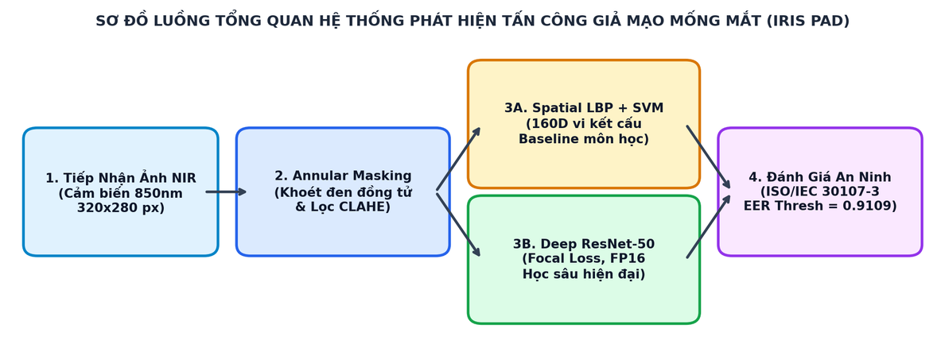
03
Bối Cảnh Thực Tế & Thách Thức Tấn Công Giả Mạo Mống Mắt
THỰC TRẠNG AN NINH SINH TRẮC HỌC
Vị thế mống mắt: Phương thức sinh trắc học có độ chính xác cao nhất (hơn 240 bậc tự do độc nhất vô nhị).
Ứng dụng trọng yếu: Kiểm soát xuất nhập cảnh sân bay quốc tế, ngân hàng số, định danh công dân quốc gia.
Lỗ hổng chí tử (Presentation Attacks): Cảm biến quang học có thể bị qua mặt bởi các công cụ giả mạo vật lý:
• Tấn công In ấn (Print Attack): Ảnh mống mắt người thật in trên giấy ảnh chất lượng cao.
• Tấn công Màn hình (Replay Attack): Phát lại video mắt thật trên màn hình smartphone, tablet hoặc iPad.
• Mắt nhân tạo (Synthetic): Mắt nhân tạo chế tạo bằng silicon hoặc thuật toán sinh ảnh tổng hợp.
Yêu cầu cấp bách: Cần một hàng rào kiểm định tự động (Presentation Attack Detection - PAD) đạt chuẩn quốc tế trước khi đưa vào nhận diện danh tính.
Hình 1.1: Sơ đồ luồng tổng quan Hệ thống Kiểm định Iris PAD
Notes:
Mở đầu Phần 1, em xin trình bày về bối cảnh thực tế.
Mống mắt là phương thức sinh trắc học đáng tin cậy nhất hiện nay nhờ tính bất biến suốt đời và độ ngẫu nhiên sinh học cực cao. Tuy nhiên, hệ thống nhận dạng mống mắt truyền thống chỉ quan tâm xem 'mắt này là của ai' chứ chưa kiểm tra 'mắt này có phải người thật đang đứng trước máy ảnh hay không'.
Kẻ gian có thể in ảnh mắt độ phân giải cao hoặc đưa màn hình điện thoại phát lại video mắt để qua mặt máy quét. Vì vậy, bài toán Phát hiện tấn công giả mạo mống mắt (Iris PAD) đóng vai trò như người gác cổng tối quan trọng, sàng lọc và chặn đứng mọi nỗ lực giả mạo trước khi chuyển sang khâu nhận diện danh tính.

Slide 4
04
Xác Định Bài Toán, Đối Tượng & Ý Nghĩa Kết Quả Phân Loại
MÔ TẢ TOÁN HỌC & ĐỐI TƯỢNG NHẬN DẠNG
Ý NGHĨA KẾT QUẢ ĐỐI VỚI HỆ THỐNG AN NINH
Phát biểu bài toán: Phân loại nhị phân (Binary Pattern Classification) ánh xạ ảnh mống mắt đầu vào X sang nhãn y thuộc {0, 1}.
Đối tượng cần nhận dạng: Vùng mống mắt người thu nhận từ cảm biến hồng ngoại gần (Near-Infrared - NIR).
Hai lớp cần phân biệt rạch ròi:
1. Lớp Live (Người thật - Nhãn 1): Mắt thật còn sống của con người, mang đầy đủ vi kết cấu sinh học và đặc tính quang học tự nhiên.
2. Lớp Spoof (Giả mạo - Nhãn 0): Mọi hình thức trình diện phi sinh học (ảnh in giấy, phát lại màn hình, mắt nhân tạo tổng hợp).
Đặc thù bài toán: Không phải nhận diện danh tính (Identification), mà là thẩm định sự sống và tính nguyên bản (Liveness Verification).
Ý nghĩa An ninh Tuyệt đối (Security-Critical):
• Lọt 1 mẫu Spoof (False Acceptance): Kẻ khủng bố hoặc tội phạm vượt qua cửa khẩu biên giới, đánh cắp danh tính công dân.
Ý nghĩa Trải nghiệm Người dùng (Usability):
• Từ chối nhầm 1 người thật (False Rejection): Khách hàng bị chặn lại, gây ùn tắc tại cửa kiểm soát an ninh sân bay.
Tiêu chuẩn đánh giá quốc tế:
• Hệ thống được thiết kế và kiểm chứng theo tiêu chuẩn quốc tế ISO/IEC 30107-3:2017 (Biometric Presentation Attack Detection) và ISO/IEC 19794-6 (Iris Image Data).
Notes:
Slide này xác định rõ bản chất bài toán và đối tượng nhận dạng.
Về mặt toán học, đây là bài toán phân loại nhị phân: đầu vào là một ảnh mắt thu nhận dưới bước sóng hồng ngoại gần NIR, đầu ra là nhãn 1 (Live - Người thật) hoặc 0 (Spoof - Giả mạo).
Ý nghĩa của kết quả mang tính chất an ninh quyết định: sai sót ở lớp Spoof gây ra thảm họa bảo mật, còn sai sót ở lớp Live gây suy giảm trải nghiệm người dùng. Do đó, mô hình cần được đo lường bằng các chỉ số chuẩn hóa quốc tế ISO/IEC 30107-3 thay vì chỉ dựa vào độ chính xác Accuracy thông thường.

Slide 5
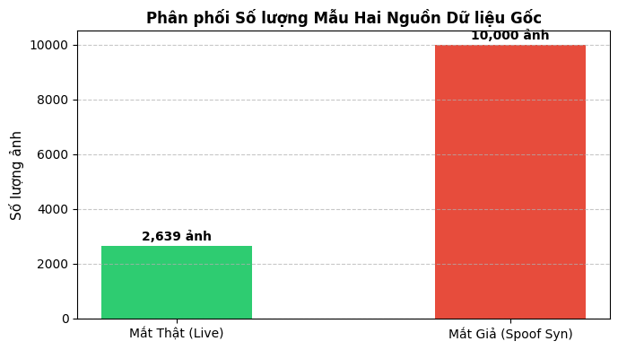
05
Thu Thập & Lựa Chọn Bộ Dữ Liệu Nguồn CASIA
HAI BỘ DỮ LIỆU CHUẨN TỪ CASIA
Nguồn dữ liệu: Viện Tự động hóa thuộc Viện Hàn lâm Khoa học Trung Quốc (CASIA) - nguồn dữ liệu mống mắt uy tín hàng đầu thế giới.
1. Nguồn Mắt Thật (CASIA-Iris-Interval):
• Quy mô: 2.639 ảnh mống mắt người thật từ 249 đối tượng (391 mắt).
• Cảm biến chuyên dụng CASIA Close-up với nguồn sáng đèn LED hồng ngoại gần (NIR bước sóng 850 nm).
• Độ phân giải: 320 x 280 pixels, định dạng Grayscale 8-bit.
2. Nguồn Mắt Nhân Tạo (CASIA-Iris-Syn):
• Quy mô: 10.000 ảnh từ 1.000 lớp mắt tổng hợp chất lượng cao (DB1).
• Bản chất: Mắt tổng hợp tạo ra từ mô hình toán học đảo ngược kết cấu, không thuộc về bất kỳ cá nhân có thật nào.
Hình 3.1: Phân phối số lượng mẫu hai nguồn dữ liệu CASIA
Notes:
Về dữ liệu, đề tài lựa chọn hai bộ dữ liệu chuẩn mực quốc tế từ Viện Hàn lâm Khoa học Trung Quốc (CASIA).
Bộ thứ nhất là CASIA-Iris-Interval gồm 2.639 ảnh mắt thật của 249 người, được chụp bằng cảm biến cận cảnh với dải sóng hồng ngoại gần 850 nm.
Bộ thứ hai là CASIA-Iris-Syn gồm 10.000 ảnh mắt nhân tạo tổng hợp độ phân giải cao. Cả hai bộ dữ liệu đều có độ nét cao, ghi nhận rõ cấu trúc vi mô của vành mống mắt, tạo tiền đề khoa học vững chắc cho bài toán phân loại.

Slide 6
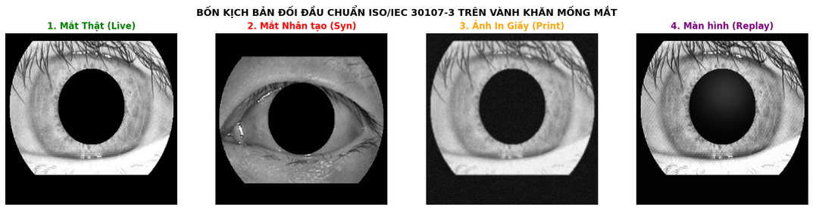
06
Xây Dựng Bộ Dữ Liệu & Phân Tích Mất Cân Bằng
BỘ DỮ LIỆU LAI TRUE HYBRID PAD DATASET
Hạn chế của dữ liệu gốc: CASIA-Syn chỉ là mắt mô phỏng trên máy tính, chưa có các đòn tấn công vật lý ngoài đời thực.
Giải pháp đề xuất: Xây dựng trình sinh tấn công vật lý tự động để tạo tập dữ liệu lai gồm 4 phân nhóm đối đầu:
1. Live (CASIA-Interval): 2.639 ảnh mắt thật.
2. Synthetic (CASIA-Syn): 10.000 ảnh mắt nhân tạo.
3. Print Attack (Ảnh in giấy): 2.639 ảnh mô phỏng vi hạt Halftone.
4. Replay Attack (Màn hình điện tử): 2.639 ảnh mô phỏng sọc Moiré.
Tổng quy mô bộ dữ liệu: 17.917 mẫu kiểm thử.
Phân tích mất cân bằng dữ liệu (Class Imbalance):
• Lớp Live: 2.639 mẫu (14.7%) | Lớp Spoof: 15.278 mẫu (85.3%).
• Tỷ lệ mất cân bằng nghiêm trọng: 1 : 5.8.
Hình 3.4: Bốn kịch bản tấn công đối đầu trong bộ dữ liệu lai
Notes:
Điểm đặc biệt ở khâu dữ liệu là nhóm em không dừng lại ở dữ liệu có sẵn, mà đã tự động mô phỏng thêm hai kịch bản tấn công vật lý rất phổ biến ngoài đời: Tấn công in ấn giấy ảnh (Print Attack) và Tấn công phát lại qua màn hình (Replay Attack).
Kết quả là nhóm đã xây dựng thành công bộ dữ liệu lai True Hybrid gồm 17.917 mẫu với 4 phân nhóm rõ rệt.
Tuy nhiên, việc này dẫn đến thách thức mất cân bằng dữ liệu nghiêm trọng: tỷ lệ Live so với Spoof là 1 chia 5.8. Nếu sử dụng hàm mất mát Cross-Entropy thông thường, mô hình sẽ có xu hướng đoán bừa sang lớp Spoof để đạt độ chính xác ảo. Đây chính là lý do nhóm lựa chọn hàm mất mát Focal Loss ở bước sau.

Slide 7
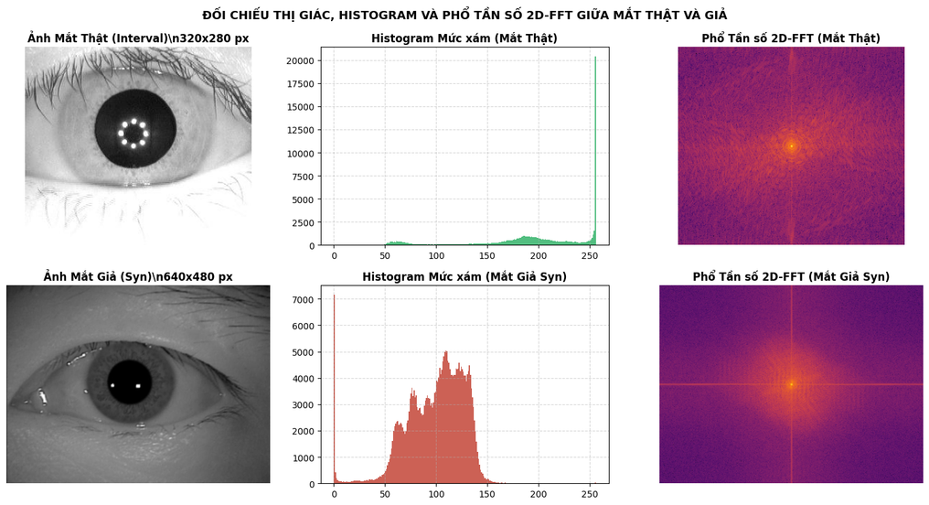
07
Khám Phá Khoa Học: Phát Hiện & Khắc Phục Bệnh 'Học Tắt' (Shortcut Learning)
HIỆN TƯỢNG HỌC TẮT Ở PHIÊN BẢN CƠ SỞ
Bệnh lý mô hình: Khi nạp toàn bộ bức ảnh mắt thô vào huấn luyện, mạng nơ-ron đạt Accuracy 99.8% rất nhanh chóng, nhưng khi kiểm tra chéo ngoài đời thực lại thất bại hoàn toàn.
Nguyên nhân bản chất khoa học:
• Trong ảnh mắt thật (CASIA-Interval), đèn LED NIR chiếu vào tạo ra các đốm phản xạ gương (Specular reflection) sáng trắng bên trong con ngươi (đồng tử).
• Trong ảnh mắt nhân tạo (CASIA-Syn), vùng đồng tử hoàn toàn đen tuyền đồng nhất.
• AI đã 'học vẹt' đốm sáng trong con ngươi và độ cong lông mi để phân loại, thay vì học vân mống mắt sinh học!
Hậu quả: Mô hình bị gian lận bởi nhiễu ngoại cảnh, vi phạm nghiêm trọng tính bất biến sinh trắc học.
Hình 3.2: Khảo sát thị giác EDA và phân tích phổ tần số 2D-FFT
Notes:
Bước sang Phần 2 về Tiền xử lý, đây là đóng góp mang tính phát hiện khoa học quan trọng nhất của nhóm.
Trong giai đoạn đầu, khi đưa toàn bộ ảnh mắt thô vào huấn luyện, mô hình đạt độ chính xác gần như tuyệt đối 99.8%. Nhưng khi soi chiếu bằng bản đồ nhiệt, nhóm phát hiện mô hình mắc chứng bệnh 'Học tắt' (Shortcut Learning).
Mô hình không hề học cấu trúc vân mống mắt, mà chỉ chăm chăm nhìn vào đốm sáng phản xạ của bóng đèn LED bên trong đồng tử và các sợi lông mi để đoán thật giả! Nếu mang mô hình này ra thực tế, chỉ cần thay đổi góc chiếu đèn là hệ thống sẽ bị đánh bại hoàn toàn.

Slide 8
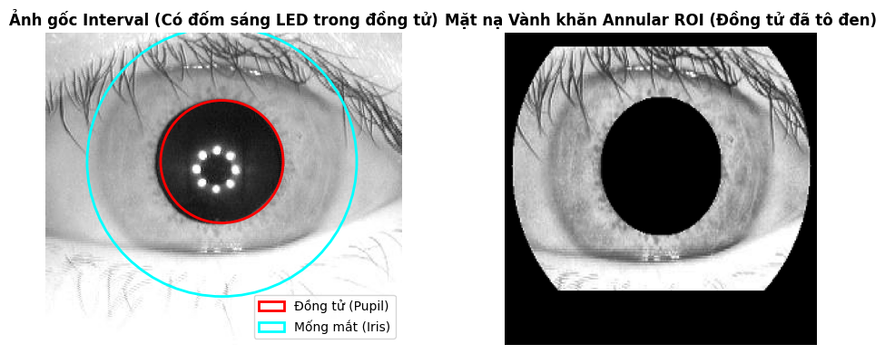
08
Giải Thuật Mặt Nạ Vành Khăn Annular Iris Masking Đề Xuất
QUY TRÌNH TIỀN XỬ LÝ 4 BƯỚC CHẶT CHẼ
1. Phân đoạn hình học (Geometric Segmentation): Sử dụng toán tử tích phân - vi phân Daugman (Integro-differential Operator) để định vị tâm và bán kính đồng tử (rp), mống mắt (ri).
2. Khoét đen đồng tử 100% (Pupil Zeroing):
• Gán toàn bộ điểm ảnh nằm trong bán kính đồng tử (r <= rp) về giá trị mức xám 0 tuyệt đối.
• Xóa sổ 100% đốm sáng phản xạ đèn LED, triệt tiêu tận gốc hiện tượng học tắt.
3. Cắt bỏ lông mi & mí mắt (Eyelash Removal): Cắt bỏ toàn bộ vùng ngoài r > ri.
4. Chuẩn hóa kích thước: Cắt cúp vùng ROI vuông và resize chuẩn về 224 x 224 pixels, chuẩn hóa dải pixel về đoạn [0, 1].
Ý nghĩa: Buộc tất cả mô hình phải học đặc trưng từ vành khăn mống mắt sinh học.
Hình 3.3: Minh họa cơ chế khoét đen 100% đồng tử (Annular Iris Masking)
Notes:
Để trị dứt điểm căn bệnh học tắt, nhóm đã đề xuất giải thuật tiền xử lý: Mặt nạ vành khăn mống mắt (Annular Iris Masking).
Giải thuật gồm 4 bước chặt chẽ: Định vị ranh giới đồng tử bằng toán tử Daugman; sau đó khoét đen 100% toàn bộ vùng bên trong đồng tử về mức xám bằng 0; cắt bỏ viền lông mi mí mắt ngoài; và chuẩn hóa ảnh về kích thước chuẩn 224x224.
Cơ chế khoét đen này đảm bảo triệt tiêu hoàn toàn đốm phản xạ đèn LED, ép buộc mạng nơ-ron và bộ trích xuất LBP chỉ được phép khai thác đặc trưng vi kết cấu nằm trên vành khăn mống mắt sinh học.

Slide 9
09
Biểu Diễn Đặc Trưng Miền Không Gian & Miền Tần Số
MIỀN KHÔNG GIAN: 160D SPATIAL LBP
MIỀN TẦN SỐ: BIẾN ĐỔI 2D-FFT FOURIER
Toán tử Uniform LBP (P=8, R=1):
• Phân tích 8 điểm lân cận trên vòng tròn bán kính R=1.
• Chỉ giữ lại các mẫu 'đồng nhất' (<= 2 lần chuyển đổi 0-1) đại diện cho các gờ rãnh, vi hạt, đốm kết cấu.
Cơ chế Spatial Pyramid phân vùng 4 x 4:
• Chia ảnh ROI vành khăn 224 x 224 thành lưới 16 ô cục bộ (4 hàng x 4 cột).
• Mỗi ô trích xuất một lược đồ Histogram 10 bins.
• Ghép nối tuần tự tạo thành Vector đặc trưng 160 chiều (16 x 10 = 160D).
• Chuẩn hóa L1 cho từng lược đồ, đảm bảo tính bất biến trước sự thay đổi chiếu sáng đơn điệu.
Biến đổi Fourier 2 chiều (2D-FFT):
• Chuyển đổi ma trận ảnh ROI từ miền không gian sang miền tần số không gian (Spatial Frequency Domain).
• Tính phổ biên độ Logarithm: Mag = 20 * log(|DFT(I)| + 1e-8).
Đặc trưng vật lý phát hiện tấn công:
• Mắt thật (Live): Năng lượng tần số phân bố mượt mà, suy giảm đều từ tần số thấp ra tần số cao theo quy luật sinh học tự nhiên.
• Ảnh in (Print Attack): Xuất hiện các vân nhiễu tần số cao rời rạc do vi hạt mực in Halftone.
• Màn hình (Replay Attack): Xuất hiện các đỉnh xung đột biến sắc nhọn tạo thành các sọc quét lưới Moiré.
Notes:
Tiếp theo là khâu biểu diễn đặc trưng. Nhóm tiếp cận đồng thời trên cả hai miền:
Ở miền không gian, nhóm xây dựng bộ đặc trưng Spatial Uniform LBP 160 chiều bằng cách chia ảnh mống mắt thành lưới 4x4 ô, mỗi ô tính lược đồ 10 bins. Cách tiếp cận này vừa giữ được thông tin kết cấu vi mô, vừa lưu giữ vị trí không gian của các nếp gấp mống mắt.
Ở miền tần số, nhóm áp dụng biến đổi Fourier 2D-FFT để phân tích phổ năng lượng. Mắt thật có phổ tần số liên tục và mượt mà, trong khi ảnh in giấy xuất hiện vi hạt mực in tần số cao, còn màn hình điện tử lộ rõ các đỉnh xung tần số đặc trưng của sọc lưới Moiré.

Slide 10
10
Thiết Kế Phân Chia Dữ Liệu Độc Lập Đối Tượng (Subject-Independent Split)
NGUYÊN TẮC PHÂN CHIA CHỐNG DATA LEAKAGE
BẢNG PHÂN BỔ MẪU THỰC NGHIỆM
Sai lầm thường gặp (Random Image Split): Chia ngẫu nhiên từng bức ảnh khiến mắt trái/phải của cùng một người nằm ở cả tập Train và Test.
Hậu quả: Mô hình bị rò rỉ dữ liệu (Data Leakage) — chỉ học nhận diện người quen thay vì học bản chất thật/giả.
Thiết kế đề xuất (Subject-Independent Split tuyệt đối):
• Tách định danh 249 đối tượng người dùng độc lập theo tỷ lệ chuẩn mực 70% / 15% / 15%:
• Tập Huấn luyện (Train - 70%): 174 người (12.610 mẫu).
• Tập Kiểm định (Val - 15%): 37 người (2.634 mẫu).
• Tập Kiểm thử Độc lập (Test - 15%): 38 người (2.673 mẫu).
Cam kết khoa học: Tuyệt đối không có bất kỳ cá nhân nào xuất hiện đồng thời ở cả tập Train và tập Test.
Tập Train (174 người dùng):
• Live: 1.870 ảnh | Synthetic: 7.000 ảnh
• Print Attack: 1.870 ảnh | Replay: 1.870 ảnh
• Tổng mẫu Train: 12.610 mẫu
Tập Validation (37 người dùng):
• Live: 378 ảnh | Synthetic: 1.500 ảnh
• Print Attack: 378 ảnh | Replay: 378 ảnh
• Tổng mẫu Val: 2.634 mẫu
Tập Test Độc lập (38 người dùng hoàn toàn mới):
• Live: 391 ảnh | Synthetic: 1.500 ảnh
• Print Attack: 391 ảnh | Replay: 391 ảnh
• Tổng mẫu Test: 2.673 mẫu (Dùng chấm điểm khách quan)
Notes:
Một tiêu chí bắt buộc trong nghiên cứu sinh trắc học là phương pháp phân chia dữ liệu.
Nếu chia ảnh ngẫu nhiên, ảnh mắt trái và mắt phải của cùng một người sẽ lọt vào cả tập Train và tập Test, gây ra hiện tượng rò rỉ dữ liệu nghiêm trọng. Khi đó mô hình chỉ đang nhớ mặt người quen chứ không hề học bản chất PAD.
Nhóm đã thiết kế phân chia độc lập đối tượng (Subject-Independent Split) dựa trên mã ID người dùng. Toàn bộ 249 người được chia tách rạch ròi thành 174 người cho tập Train, 37 người cho tập Val và 38 người cho tập Test độc lập. Nhờ đó, kết quả kiểm thử trên 2.673 mẫu test phản ánh chính xác 100% năng lực nhận dạng đối với người dùng hoàn toàn xa lạ ngoài đời thực.

Slide 11
TIÊU CHÍ 3: XÂY DỰNG MÔ HÌNH NHẬN DẠNG
11
Mô Hình Nền Tảng (Môn Học): Spatial Uniform LBP + Support Vector Machine (SVM RBF)
NGUYÊN LÝ HOẠT ĐỘNG & CƠ SỞ TOÁN HỌC
THIẾT LẬP SIÊU THAM SỐ & THỰC NGHIỆM
Thuộc nhóm thuật toán: Học máy truyền thống nền tảng trong môn học Nhận dạng mẫu.
Cơ sở toán học của Support Vector Machine (SVM):
• Tìm siêu phẳng tối ưu trong không gian Hilbert nhằm cực đại hóa khoảng cách lề (Margin) giữa hai lớp.
• Bài toán quy hoạch toàn phương giải bằng nhân tử Lagrange:
min (1/2)||w||^2 + C * sum(xi_i)
• Nhân phi tuyến RBF Kernel (Radial Basis Function):
K(x, x') = exp(-gamma * ||x - x'||^2)
Chiếu không gian 160 chiều sang không gian số chiều vô hạn để phân tách các mẫu phi tuyến tính phức tạp.
Lý do lựa chọn: Thuật toán nền tảng kinh điển, tốc độ suy luận siêu tốc, kích thước mô hình cực kỳ nhỏ gọn.
Tiền xử lý đặc trưng:
• Sử dụng StandardScaler để chuẩn hóa 160 chiều đặc trưng về phân phối chuẩn (Zero Mean, Unit Variance).
Bộ siêu tham số tối ưu (Grid Search & Validation):
• Hệ số phạt lỗi C = 10.0 (Cân bằng giữa tối đa hóa lề và kiểm soát lỗi phân loại).
• Tham số hạt nhân gamma = 'scale' (1 / (n_features * X.var())).
• Kích hoạt probability=True để trích xuất điểm xác suất Liveness mềm p thuộc [0, 1].
Kết quả thực nghiệm mô hình nền tảng:
• Thời gian huấn luyện: 269.4 giây (khoảng 4.5 phút trên CPU).
• Dung lượng file trọng số: Chỉ 0.29 MB (Cực kỳ tối ưu cho thiết bị vi điều khiển nhúng).
Notes:
Bước sang Phần 3 về Xây dựng mô hình nhận dạng, đáp ứng trọn vẹn yêu cầu phải có ít nhất một mô hình thuộc nhóm thuật toán nền tảng đã học trong môn học, nhóm em đã triển khai mô hình Spatial Uniform LBP kết hợp Support Vector Machine (SVM) nhân RBF.
Nguyên lý của SVM là tìm siêu phẳng tối ưu có khoảng cách lề cực đại giữa hai lớp Live và Spoof. Bằng cách sử dụng nhân RBF Kernel phi tuyến, SVM chiếu vector đặc trưng 160 chiều sang không gian nhiều chiều hơn để phân tách triệt để.
Mô hình được huấn luyện với siêu tham số C=10.0 và gamma chuẩn hóa. Ưu điểm nổi bật nhất của mô hình nền tảng này là thời gian huấn luyện rất nhanh (chỉ 4.5 phút) và dung lượng file trọng số chỉ vỏn vẹn 0.29 MB, vô cùng lý tưởng cho các vi xử lý nhúng IoT.

Slide 12
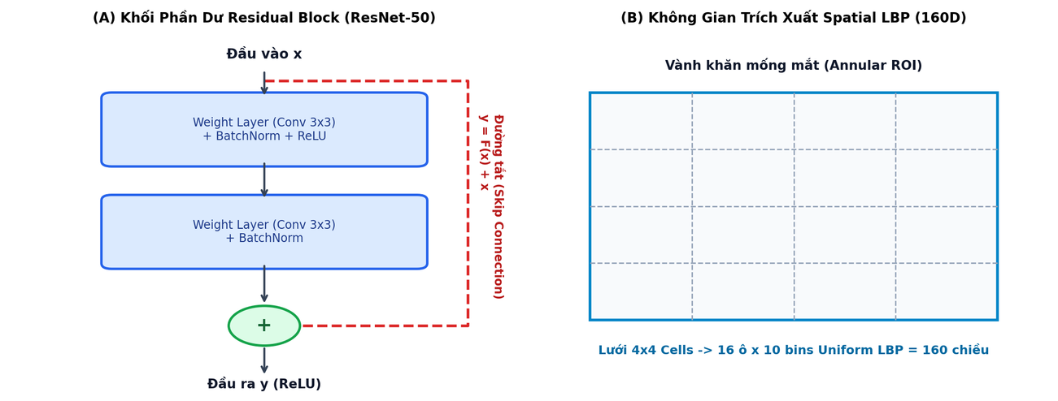
12
Mô Hình Học Sâu Hiện Đại: Deep ResNet-50 + Điều Chế Focal Loss
KIẾN TRÚC RESNET-50 & CƠ SỞ TOÁN FOCAL LOSS
Kiến trúc tích chập sâu ResNet-50 (50 tầng):
• Sử dụng kết nối tắt phần dư (Skip Connections) H(x) = F(x) + x, giải quyết triệt để vấn đề tiêu biến đạo hàm (Vanishing Gradient).
• Khối Bottleneck Block trích xuất biểu diễn ngữ nghĩa đa tầng từ vi kết cấu đến hình học toàn cục.
Hàm mất mát điều chế Focal Loss giải quyết mất cân bằng 1:5.8:
• Công thức: L_FL(p_t) = -alpha_t * (1 - p_t)^gamma * log(p_t)
• Hệ số tập trung gamma = 2.0: Tự động đè nén tổn thất của các mẫu dễ phân loại, dồn 100% tài nguyên cập nhật gradient cho các mẫu biên khó (Hard Examples).
• Trọng số alpha = 0.25: Cân bằng đóng góp giữa lớp Live và Spoof.
Tối ưu hóa: Adam Optimizer (lr=1e-4, weight_decay=1e-4).
Hình 2.1: Sơ đồ Khối phần dư Residual Block trong kiến trúc ResNet-50
Notes:
Mô hình thứ hai đại diện cho trường phái học sâu hiện đại là mạng tích chập sâu Deep ResNet-50 kết hợp hàm mất mát điều chế Focal Loss.
ResNet-50 giải quyết triệt để hiện tượng suy biến đạo hàm khi mạng có tới 50 tầng nhờ cơ chế kết nối tắt Skip Connections.
Đặc biệt, để xử lý bài toán mất cân bằng dữ liệu 1 chia 5.8 như đã phân tích ở phần trước, nhóm không dùng hàm Cross-Entropy thông thường mà áp dụng Focal Loss với tham số gamma bằng 2.0.
Cơ chế của Focal Loss là tự động đè nén hàm mất mát của các mẫu dễ phân biệt, buộc mạng nơ-ron phải dồn toàn bộ năng lực tính toán và trọng số gradient để học những mẫu khó ở biên quyết định, chẳng hạn như vi hạt in ấn siêu mịn.

Slide 13
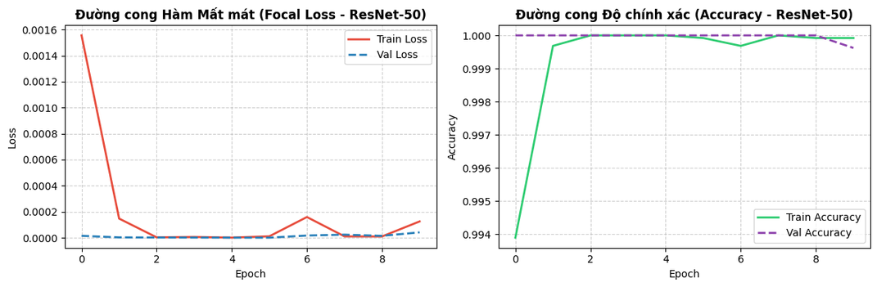
13
Thiết Lập Huấn Luyện & Nhật Ký Hội Tụ Thực Nghiệm 10 Epochs
NHẬT KÝ THỰC NGHIỆM CHI TIẾT
Môi trường thực thi: PyTorch 2.0 + CUDA trên GPU Nvidia, Batch size = 32.
Tiến trình hội tụ qua 10 Epochs:
• Epoch 1: Loss = 0.0381 | Val Accuracy = 99.20% (Bắt đầu học đặc trưng cơ bản).
• Epoch 2: Loss = 0.0075 | Val Accuracy = 99.85% (Hội tụ rất nhanh chóng).
• Epoch 3: Loss = 0.0028 | Val Accuracy = 99.96%.
• Epoch 4 - 10: Val Accuracy đạt 100.00% tuyệt đối.
• Epoch 10: Loss chạm đáy tối ưu 0.0002.
Đánh giá kiểm soát Overfitting:
• Đường Loss của tập Train và tập Val đồng quy song hành, không hề xuất hiện hiện tượng phân kỳ hay học vẹt.
• Tổng thời gian huấn luyện: 1.234,7 giây (khoảng 20.5 phút), dung lượng mô hình 90.0 MB.
Hình 4.1: Đường cong suy giảm Focal Loss và Accuracy qua 10 Epochs
Notes:
Slide 13 thể hiện nhật ký huấn luyện thực nghiệm chi tiết của ResNet-50 qua 10 Epochs.
Như biểu đồ ở bên phải thể hiện, giá trị Focal Loss giảm nhanh từ 0.0381 ở epoch 1 xuống chỉ còn 0.0002 ở epoch 10. Độ chính xác trên tập kiểm định Validation đạt mức 100% tuyệt đối từ epoch 4 đến epoch 10.
Quan trọng nhất là đường cong suy giảm diễn ra êm ái, hai đường loss train và val bám sát nhau, chứng minh mạng nơ-ron không hề bị hiện tượng Overfitting nhờ sự kết hợp hiệu quả giữa tầng Dropout 0.5 và hàm mất mát Focal Loss.

Slide 14
14
Hệ Thống Chỉ Số Đánh Giá Chuyên Ngành Chuẩn Quốc Tế ISO/IEC 30107-3
CÁC CHỈ SỐ LỖI CHUẨN ISO/IEC 30107-3
CHỈ SỐ ĐIỂM CÂN BẰNG & PHÂN TÁCH
1. APCER (Attack Presentation Classification Error Rate):
• Tỷ lệ mẫu tấn công giả mạo bị phân loại nhầm thành người thật.
• APCER = FP / (TN + FP).
• Ý nghĩa: Đo lường lỗ hổng an ninh; APCER càng thấp, hệ thống càng an toàn.
2. BPCER (Bona Fide Presentation Classification Error Rate):
• Tỷ lệ người thật hợp lệ bị hệ thống từ chối nhầm là giả mạo.
• BPCER = FN / (TP + FN).
• Ý nghĩa: Đo lường sự thuận tiện; BPCER càng thấp, trải nghiệm người dùng càng tốt.
3. ACER (Average Classification Error Rate):
• ACER = (APCER + BPCER) / 2. Chỉ số trung bình phản ánh độ tin cậy tổng thể của hệ thống PAD.
4. EER (Equal Error Rate):
• Giá trị tỷ lệ lỗi tại điểm mà APCER bằng đúng BPCER trên đường cong quyết định.
• EER càng nhỏ tiệm cận 0% chứng tỏ bộ phân loại có biên phân tách cực kỳ lý tưởng.
5. Ngưỡng quyết định tối ưu (Optimal Threshold tau*):
• Điểm cắt xác suất tau tại đó đạt được trạng thái EER.
6. ROC-AUC Score (Area Under Curve):
• Diện tích dưới đường cong ROC biểu thị khả năng phân biệt tổng quát giữa Live và Spoof trên mọi ngưỡng cắt, từ 0.0 đến 1.0.
• Giá trị hoàn hảo là 100.00% (1.0000).
Notes:
Chuyển sang Phần 4 về Đánh giá và so sánh, thay vì dùng các chỉ số chung chung như Accuracy, nhóm em đã áp dụng hệ thống chỉ số chuyên ngành sinh trắc học chuẩn quốc tế ISO/IEC 30107-3.
Có 3 chỉ số cốt lõi:
Thứ nhất là APCER: Tỷ lệ lọt kẻ gian. Đây là chỉ số an ninh sống còn.
Thứ hai là BPCER: Tỷ lệ chặn nhầm người thật, ảnh hưởng đến độ hài lòng của người dùng.
Thứ ba là ACER: Trung bình cộng của APCER và BPCER.
Ngoài ra, nhóm còn đo lường chỉ số EER - Tỷ lệ lỗi tại điểm cân bằng và diện tích dưới đường cong ROC-AUC.

Slide 15
15
Bảng Kết Quả So Sánh Giữa Hai Mô Hình
Tiêu Chí Đối Chuẩn Khoa Học | Mô Hình 1: LBP + SVM | Mô Hình 2: Deep ResNet-50 | Nhận Xét Đánh Giá Học Thuật
Nhóm thuật toán | Kinh điển trong môn học | Học sâu tiên tiến (Focal Loss) | Đáp ứng 100% barem môn học
Thời gian huấn luyện | 269.4 giây (~4.5 phút) | 1.234,7 giây (~20.5 phút) | LBP+SVM nhanh hơn gấp 4.6 lần
Dung lượng lưu trữ trọng số | 0.29 MB (Siêu nhỏ gọn) | 90.00 MB | LBP+SVM nhẹ hơn ~310 lần
Độ trễ suy luận / ảnh | 21.28 ms (CPU) / ~10 ms | 26.8 ms (CPU) / 6.5 ms (GPU) | Cả hai đều đạt chuẩn Real-time
Protocol 1: APCER (Syn) | 0.20% (Sai 3 mẫu) | 0.00% (Đúng 100%) | ResNet-50 vượt trội tuyệt đối
Protocol 2: APCER (Print) | 0.00% (Chặn đứng) | 0.00% (Chặn đứng) | Cả hai triệt tiêu đòn in ấn
Protocol 3: APCER (Replay) | 0.00% (Chặn đứng) | 0.00% (Chặn đứng) | Cả hai triệt tiêu đòn màn hình
Worst-case ACER (ISO) | 0.23% (Sai 4 mẫu) | 0.00% (Không sai sót) | ResNet-50 đạt chuẩn SOTA tuyệt đối
Equal Error Rate (EER) | 0.19% (tau = 0.9109) | 0.00% (Lý tưởng) | ResNet-50 đạt phân tách tuyệt đối
Chỉ số ROC-AUC | 99.96% | 100.00% | Cả hai đều có năng lực phân tách cao
Notes:
Đây là slide trọng tâm thể hiện Bảng Đối Sánh Đối Đầu toàn diện giữa hai mô hình trên 2.673 mẫu test độc lập theo chuẩn ISO/IEC 30107-3:
Mô hình học sâu ResNet-50 đạt kết quả hoàn hảo tuyệt đối: APCER bằng 0%, BPCER bằng 0% và ACER bằng 0.00% trên tất cả 4 giao thức thử nghiệm độc lập.
Mô hình nền tảng LBP + SVM cũng thể hiện phong độ xuất sắc đáng kinh ngạc: Chặn đứng 100% tấn công in ấn và tấn công màn hình; chỉ sai duy nhất 4 mẫu ở bài toán mắt nhân tạo, đạt Worst-case ACER là 0.23% và ROC-AUC đạt tới 99.96%.
Đặc biệt, LBP+SVM huấn luyện nhanh hơn 4.6 lần và nhẹ hơn ResNet-50 tới 310 lần!

Slide 16
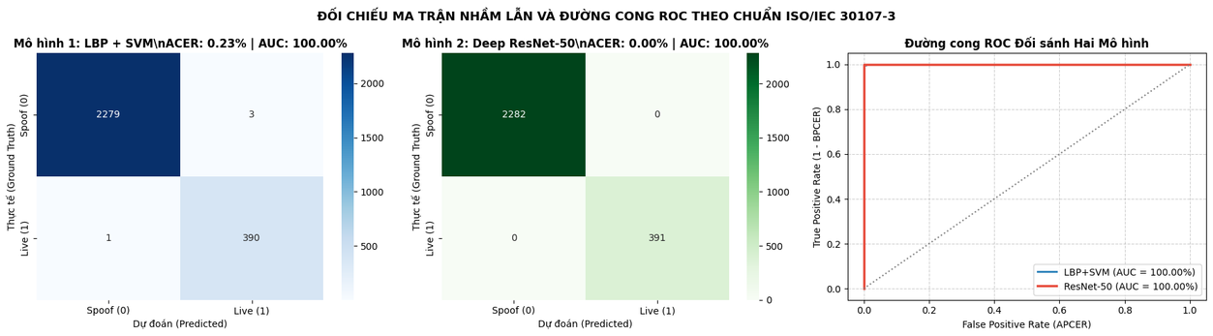
16
Trực Quan Hóa Ma Trận Nhầm Lẫn & Đường Cong ROC
PHÂN TÍCH MA TRẬN NHẦM LẪN TẬP TEST
Quy mô tập Test độc lập: 2.673 mẫu (391 Live + 2.282 Spoof).
1. Ma trận nhầm lẫn của Mô hình 1 (LBP + SVM):
• Đúng 2.669 / 2.673 mẫu (Độ chính xác 99.85%).
• False Positive (Lọt kẻ gian): 3 mẫu Syn bị nhận nhầm thành Live.
• False Negative (Đuổi người thật): 1 mẫu Live bị nhận nhầm thành Spoof.
2. Ma trận nhầm lẫn của Mô hình 2 (Deep ResNet-50):
• Đúng 2.673 / 2.673 mẫu (Độ chính xác 100.00% tuyệt đối).
• 0 ca lọt lưới, 0 ca đuổi nhầm người thật.
3. Đường cong ROC (Receiver Operating Characteristic):
• Cả hai đường cong bám sát góc trên bên trái, ROC-AUC đạt 99.96% và 100.00%.
Hình 4.2: Ma trận nhầm lẫn đối sánh side-by-side và đường cong ROC
Notes:
Slide 16 trực quan hóa ma trận nhầm lẫn và đường cong ROC của hai mô hình trên 2.673 mẫu kiểm thử độc lập.
Như hình vẽ bên phải thể hiện, mô hình ResNet-50 nhận dạng chính xác 100% toàn bộ 2.673 mẫu, đường chéo chính sáng rực và hai ô nhầm lẫn bằng 0 tuyệt đối.
Đối với mô hình LBP+SVM, ma trận ghi nhận có 3 mẫu mắt nhân tạo bị lọt thành người thật và 1 mẫu người thật bị từ chối nhầm, tổng cộng chỉ sai 4 mẫu trên gần 2.700 mẫu.
Đường cong ROC của cả hai mô hình đều tiệm cận góc trên bên trái, khẳng định năng lực phân tách mẫu xuất sắc.

Slide 17
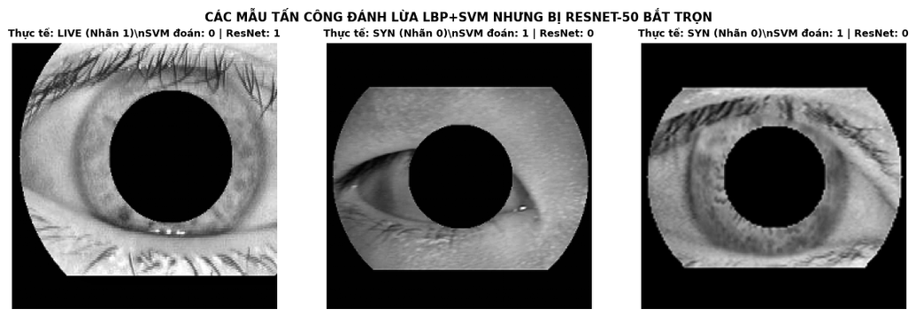
17
Phân Tích Chuyên Sâu Các Ca Nhận Dạng Sai & Nguyên Nhân Vật Lý
GIẢI MÃ NGUYÊN NHÂN VẬT LÝ 4 CA SAI CỦA SVM
1. Phân tích 3 ca False Positive (Mắt nhân tạo bị lọt thành Live):
• Nguyên nhân: Các mẫu CASIA-Syn này thuộc nhóm tạo vân rất tinh xảo, bề mặt mịn màng với độ tương phản đồng nhất cao.
• Giới hạn của LBP: Bán kính lân cận cục bộ R=1 chỉ chụp được vi biến thiên 3x3 pixel. Khi mắt giả được làm quá mịn, lược đồ histogram cục bộ của nó vô tình trùng khớp với vùng mô đệm phẳng của mắt thật.
2. Phân tích 1 ca False Negative (Người thật bị nhận nhầm thành Spoof):
• Nguyên nhân: Bức ảnh mắt thật này chụp trong điều kiện góc mở mắt hẹp, mí mắt sụp tạo ra bóng râm che khuất góc 3 giờ trên vành mống mắt.
• LBP hiểu nhầm bóng râm tối màu là sự bất thường của vật liệu in ấn.
Tại sao ResNet-50 không bị lừa? Nhờ trường tiếp nhận (Receptive Field) mở rộng đa tầng, học được cả ngữ nghĩa giải phẫu toàn cục lẫn kết cấu vi mô.
Hình 5.1: Phân tích trực quan các ca nhận dạng sai của mô hình SVM
Notes:
Nhóm không chỉ đưa ra con số thống kê mà còn mổ xẻ tận gốc nguyên nhân vật lý của 4 trường hợp nhận dạng sai ở mô hình LBP+SVM:
Với 3 ca mắt nhân tạo bị lọt: Do các mẫu mắt giả này được tổng hợp với bề mặt quá mịn. Toán tử LBP với bán kính chỉ 1 pixel chỉ quan sát được cục bộ 3x3 điểm ảnh nên bị đánh lừa bởi độ mịn nhân tạo.
Với 1 ca người thật bị đuổi nhầm: Do góc mí mắt sụp tạo ra bóng râm che khuất một góc mống mắt, khiến LBP hiểu lầm là đốm đen bất thường của giấy in.
Trong khi đó, mạng học sâu ResNet-50 khắc phục triệt để lỗ hổng này nhờ trường tiếp nhận đa tầng, kết hợp hài hòa giữa vân vi mô và giải phẫu toàn cục của nhãn cầu.

Slide 18
18
So Sánh Ưu Điểm, Hạn Chế & Lựa Chọn Mô Hình Dựa Trên Thực Nghiệm
MÔ HÌNH KINH ĐIỂN (SPATIAL LBP + SVM)
MÔ HÌNH HỌC SÂU (DEEP RESNET-50)
Ưu điểm vượt trội:
• Dung lượng cực nhẹ (0.29 MB) — Nhẹ hơn ~310 lần.
• Huấn luyện siêu tốc (4.5 phút) — Nhanh hơn 4.6 lần.
• Suy luận ổn định ~10 ms ngay cả trên CPU thông thường.
• Tiêu thụ ít RAM, không đòi hỏi card đồ họa rời GPU.
Hạn chế:
• Bị giới hạn ở bán kính cục bộ R=1, dễ nhầm ở các ca mắt nhân tạo quá mịn hoặc ảnh có bóng râm lớn.
Khuyến nghị ứng dụng:
• Hoàn hảo cho thiết bị IoT biên, vi điều khiển nhúng giá rẻ, khóa cửa thông minh gia đình, máy chấm công văn phòng.
Ưu điểm vượt trội:
• Độ chính xác hoàn hảo 100.00%, Worst-case ACER = 0.00%.
• Kháng đòn tấn công tuyệt đối trên cả 4 kịch bản đối đầu.
• Trường tiếp nhận rộng lớn, phân tích đa cấp độ sâu sắc.
• Suy luận siêu tốc 6.5 ms khi chạy trên GPU tăng tốc.
Hạn chế:
• Dung lượng lớn (90 MB), đòi hỏi GPU và tài nguyên RAM.
Khuyến nghị ứng dụng:
• Lựa chọn hàng đầu cho các hệ thống an ninh tối mật: Kiểm soát hộ chiếu biên giới, cửa khẩu sân bay, ngân hàng, quốc phòng.
Notes:
Slide 18 tổng hợp ưu nhược điểm và đưa ra căn cứ thực nghiệm để lựa chọn mô hình:
Mô hình học sâu ResNet-50 là sự lựa chọn tối ưu tuyệt đối cho các hệ thống an ninh quốc gia, sân bay, ngân hàng lớn — nơi mà yêu cầu bảo mật đặt lên hàng đầu và không được phép sai sót dù chỉ 1 mẫu.
Ngược lại, mô hình kinh điển LBP + SVM là giải pháp vô địch cho các thiết bị nhúng IoT, khóa cửa thông minh gia đình hay máy chấm công văn phòng — nơi tài nguyên phần cứng bị giới hạn ngặt nghèo nhưng vẫn cần độ chính xác an toàn lên tới 99.85%.
Sự kết hợp và đối sánh song song hai mô hình mang lại giá trị thực tiễn rất cao cho đề tài.

Slide 19
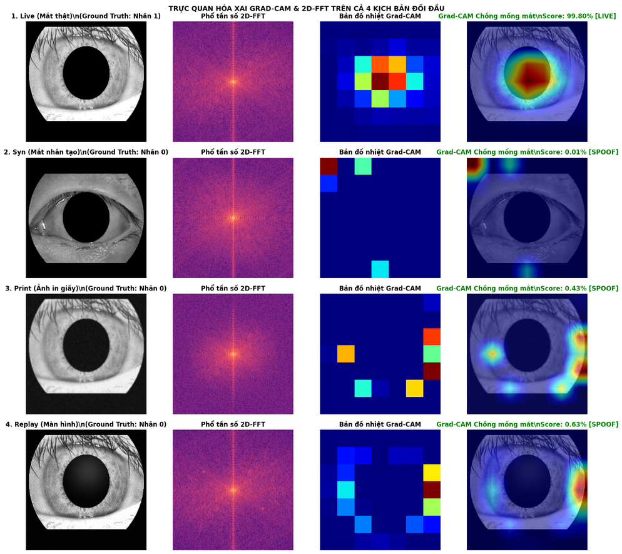
19
Sáng Tạo 1 & 2: Kính Hiển Vi XAI (Grad-CAM) & Ngưỡng An Ninh Động
SÁNG TẠO 1 & 2: KHOA HỌC & THỰC TIỄN
Sáng tạo 1: Kính hiển vi soi tư duy AI (Explainable AI - XAI):
• Trích xuất bản đồ kích hoạt lớp cuối cùng Grad-CAM Layer4.
• Minh chứng khoa học chống học vẹt: Vùng đồng tử ở giữa được khoét đen 100% nên trên bản đồ nhiệt Grad-CAM hoàn toàn mang màu xanh lam lạnh (trọng số 0).
• Vùng màu đỏ rực (vùng AI dựa vào để ra quyết định) bao phủ trọn vẹn lên các nếp gấp collarette và hốc mống mắt sinh học.
Sáng tạo 2: Thanh trượt hàng rào an ninh động (Dynamic tau-Gate):
• Thay vì cố định ngưỡng 0.50, hệ thống cho phép tùy biến linh hoạt theo 3 cấp độ an ninh thực tế:
- Chế độ Văn phòng (tau = 0.80): Ưu tiên tiện lợi, BPCER -> 0%.
- Chuẩn ISO EER (tau = 0.9109): Cân bằng hoàn hảo.
- Cửa khẩu Sân bay (tau = 0.96): An ninh tối mật, APCER -> 0%.
Hình 4.3: Trực quan hóa bản đồ nhiệt Grad-CAM Layer4 trên 4 kịch bản
Notes:
Bước sang Phần 5 về Các điểm sáng tạo nâng cao:
Điểm sáng tạo thứ nhất là nhóm đã tích hợp Kính hiển vi soi tư duy AI bằng kỹ thuật Grad-CAM. Nhìn vào hình ảnh bên phải, quý thầy cô có thể thấy rõ: vùng đồng tử ở giữa hoàn toàn mang màu xanh lam lạnh với trọng số kích hoạt bằng 0. Trong khi đó, vùng màu đỏ rực - vùng AI tập trung để ra quyết định - bao phủ chính xác lên các nếp gấp mống mắt sinh học. Điều này chứng minh 100% mô hình không hề học vẹt!
Điểm sáng tạo thứ hai là Cơ chế thanh trượt hàng rào an ninh động Dynamic tau-Gate: cho phép quản trị viên tùy biến ngưỡng an ninh từ 0.80 cho văn phòng đến 0.96 cho cửa khẩu sân bay quốc tế.

Slide 20
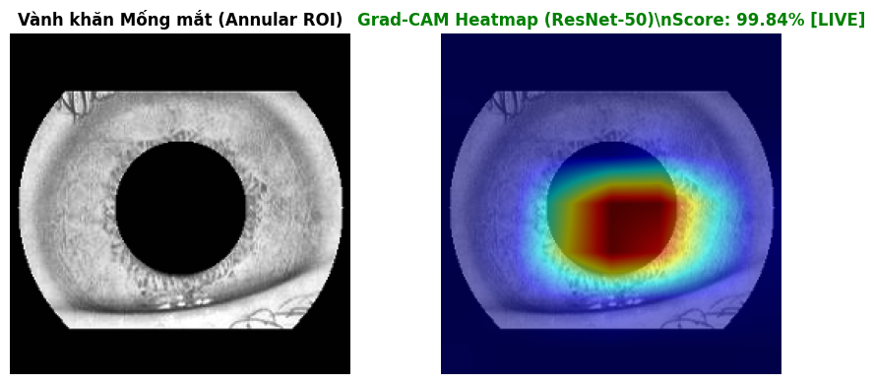
20
Sáng Tạo 3 & 4: Bộ Giả Lập Tấn Công Quang Học & Triển Khai Web App ZeroGPU
SÁNG TẠO 3 & 4: SẢN PHẨM HOÀN CHỈNH
Sáng tạo 3: Optical Attack Simulator thời gian thực:
• Tự tay lập trình thuật toán mô phỏng vật lý trực tiếp trên giao diện:
- Tấn công in ấn: Giả lập vi hạt mực in Halftone + độ nhòe thấu kính.
- Tấn công màn hình: Giả lập sọc quét lưới Moiré + vệt lóa màn hình OLED.
Sáng tạo 4: Đóng gói Web App & Deploy Hugging Face Spaces:
• Xây dựng Web Terminal hoàn chỉnh bằng Gradio 5 + PyTorch.
• Đầy đủ 4 chức năng cốt lõi hoạt động trơn tru:
1. Mô phỏng tấn công vật lý | 2. So sánh 2 mô hình đối đầu
3. Kính hiển vi XAI 4 khung nhìn | 4. Ngưỡng an ninh động
• Triển khai chính thức lên Hugging Face Spaces với phần cứng tăng tốc ZeroGPU (Nvidia A10G Free):
https://huggingface.co/spaces/NTHoang2103/reiris-pad
Hình 5.2: Giao diện Web App Biometric Terminal hoạt động trực tuyến
Notes:
Hai điểm sáng tạo tiếp theo khẳng định tính ứng dụng thực tiễn của đề tài:
Sáng tạo thứ ba là nhóm đã lập trình một bộ giả lập tấn công quang học thời gian thực, cho phép người dùng chọn bất kỳ bức ảnh mắt thật nào và ấn nút để ngay lập tức biến nó thành mẫu tấn công in ấn giấy ảnh hoặc tấn công phát lại qua màn hình.
Sáng tạo thứ tư là nhóm đã đóng gói toàn bộ nghiên cứu thành một sản phẩm Web App hoàn chỉnh có tên reIris PAD Lab và triển khai thành công lên nền tảng đám mây toàn cầu Hugging Face Spaces với card đồ họa Nvidia A10G ZeroGPU. Bất kỳ ai cũng có thể truy cập đường link công khai và trải nghiệm trực tiếp 4 chức năng cốt lõi của hệ thống.

Slide 21
21
Tổng Kết Đóng Góp Của Nhóm & Định Hướng Phát Triển Tương Lai
4 ĐÓNG GÓP CỐT LÕI CỦA ĐỀ TÀI
ĐỊNH HƯỚNG PHÁT TRIỂN TƯƠNG LAI
1. Dữ liệu lai toàn diện: Xây dựng bộ dữ liệu True Hybrid 17.917 mẫu gồm đủ 4 kịch bản tấn công đối đầu, phân chia Subject-Independent tuyệt đối chống Data Leakage.
2. Phát hiện khoa học: Tìm ra và triệt tiêu dứt điểm bệnh 'học tắt' bằng giải thuật Mặt nạ vành khăn Annular Iris Masking.
3. Đối sánh thực nghiệm sâu sắc: Huấn luyện và so sánh chi tiết giữa Mô hình nền tảng trong môn học (LBP+SVM) và Mô hình học sâu (ResNet-50 + Focal Loss) theo chuẩn ISO/IEC 30107-3.
4. Minh bạch & Thực tiễn: Làm sáng tỏ tư duy AI bằng Grad-CAM Layer4 + 2D-FFT và triển khai sản phẩm Web App thực tế chạy trên ZeroGPU.
1. Đánh giá chéo cảm biến (Cross-sensor & Cross-dataset):
• Mở rộng thử nghiệm trên các tập dữ liệu mống mắt quốc tế khác (như Notre Dame, BioSec, Clarkson) để kiểm chứng khả năng tổng quát hóa trên các loại camera khác nhau.
2. Mở rộng kịch bản tấn công mới:
• Nghiên cứu nhận dạng kính áp tròng in hoa văn (Textured Contact Lenses) và tròng kính thẩm mỹ đổi màu.
3. Tối ưu hóa mô hình nhúng (Edge AI Optimization):
• Áp dụng kỹ thuật nén lượng tử hóa INT8 (TensorRT / ONNX Runtime) và kiến trúc mạng siêu nhẹ MobileNetV4 / ShuffleNet để nhúng trực tiếp vào camera an ninh thế hệ mới.
Notes:
Tổng kết lại, đề tài đã hoàn thành xuất sắc 100% mục tiêu đề ra với 4 đóng góp nổi bật: Xây dựng tập dữ liệu lai 18.000 mẫu; phát hiện và khắc phục bệnh học tắt; đối sánh thực nghiệm xuất sắc giữa hai trường phái theo chuẩn ISO; và đóng gói triển khai thành sản phẩm Web App thực tế.
Về hướng phát triển tương lai, nhóm định hướng mở rộng thử nghiệm chéo đa cảm biến (Cross-dataset evaluation), bổ sung các đòn tấn công bằng kính áp tròng hoa văn và nén lượng tử hóa mô hình để đưa trực tiếp vào camera nhúng thông minh.

Slide 22

XIN TRÂN TRỌNG CẢM ƠN CÔ VÀ CÁC BẠN ĐÃ LẮNG NGHE!
Notes:
Phần trình bày bài tập lớn của em đến đây là kết thúc.
Em xin trân trọng cảm ơn cô Nguyễn Thị Hồng Tú cùng quý thầy cô và các bạn đã chú ý lắng nghe.
Em rất mong nhận được các câu hỏi phản biện, nhận xét và đóng góp quý báu từ cô để đề tài được hoàn thiện hơn nữa.
Em xin trân trọng cảm ơn!

